Slide 2
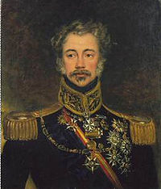
REGENERAÇÃO – nova fase do liberalismo em Portugal
Abril de 1851
Levantamento militar no Porto dirigido pelo Marechal Saldanha
Início da
REGENERAÇÃO
João Carlos Saldanha de Oliveira e Daun.
Marechal-duque de Saldanha.

Slide 3
REGENERAÇÃO
Pacificação social
Paz interna
Fomento material
Estabilidade política
João Carlos Saldanha de Oliveira e Daun.
Marechal-duque de Saldanha.
Rotativismo

Slide 4
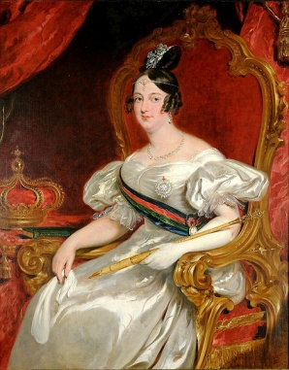
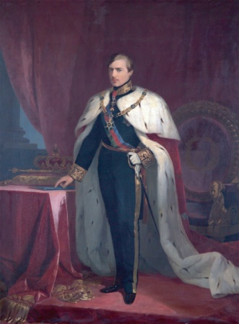
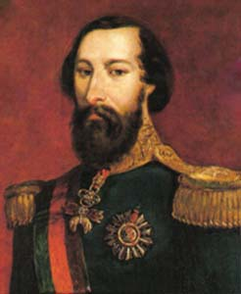
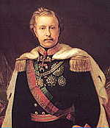
OS REINADOS DO PERÍODO DA REGENERAÇÃO
Final do reinado de D. Maria II
Regência de
D. Fernando
Reinado de
D. Pedro V
Reinado de
D. Luís
  1851 – 1853
  1853 – 1855
  1855 – 1861
  1861 – 1889

Slide 5
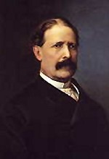
A Regeneração ficou ligada a Fontes Pereira de Melo
O Fontismo foi um programa de reformas, de renovação e de modernização,
com destaque ao nível da construção das infraestruturas.
Durante a Regeneração, Portugal
integrou-se na dinâmica do mercado livre.
O país modernizou-se e o crescimento económico foi significativo.

Slide 6
No domínio político
Foi um período de estabilidade e de pacificação entre as fações liberais.
Assistiu-se à consolidação do regime liberal.
Foi realizada a revisão da Carta Constitucional, mediante o Ato Adicional de 1852.

Slide 7
No domínio económico
Assistiu-se à afirmação do capitalismo.
Assistiu-se ao desenvolvimento industrial, comercial e financeiro.
A política económica e as medidas da Regeneração oscilaram entre o livre-
-cambismo e o protecionismo.
No domínio social
Assistiu-se à afirmação da burguesia.
O país modernizou-se e o crescimento económico foi significativo.

Slide 8
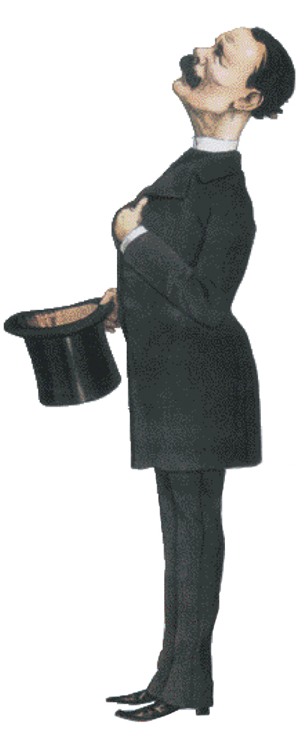
O programa da Regeneração
No domínio dos transportes
Desenvolvimento de infraestruturas
para impulsionar a economia através da formação do mercado interno
No domínio do urbanismo
No domínio das comunicações
Dinamização da atividade produtiva
No setor económico agrícola
Na indústria
Os progressos verificados nos transportes e nas comunicações provocaram transformações ao nível da economia, da sociedade e da mentalidade.

Slide 9
O programa da Regeneração
A política de “melhoramentos materiais” exigiu:
avultados capitais para os investimentos
através de consórcios e de empréstimos contraídos no País e no estrangeiro pelo Estado
aumento da dívida pública e dos impostos.

Slide 10
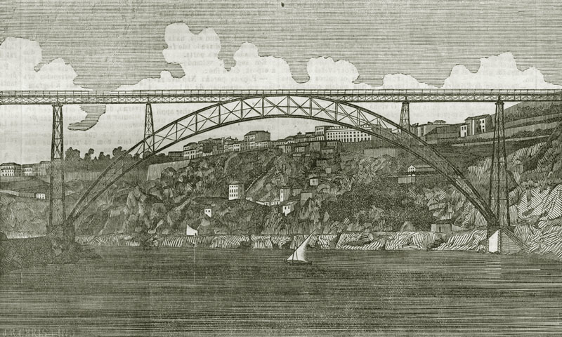
O desenvolvimento de infraestruturas
criação de uma rede de transportes e de comunicações;
dinamização da circulação dos produtos e aproximação das populações.
Criação de novas infraestruturas e melhoria das já existentes.
Estradas
Caminhos de ferro
Portos
Construção de faróis
Desenvolvimento das ligações marítimas e fluviais
Pontes

Slide 11
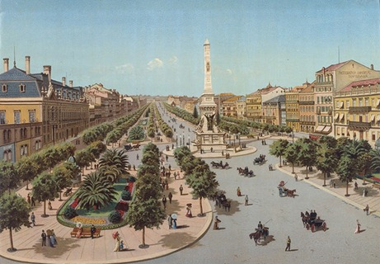
No domínio do urbanismo:
No domínio das comunicações:
as distâncias encurtaram-se com o desenvolvimento e a introdução de novos meios de comunicação:
melhoria da rede de esgotos, em Lisboa, para enfrentar o surto de cólera e de difteria que se fez sentir entre 1856 e 1858;
a iluminação a gás das zonas centrais da cidade de Lisboa.
- Telégrafo
- Telefone
- Correios
Lisboa foi alvo de um projeto de expansão e de renovação urbana no último quartel do século XIX, conduzido pelo arquiteto Frederico Ressano Garcia.

Slide 12
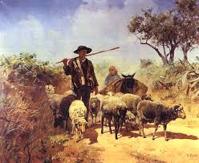
A dinamização da atividade produtiva
Até 1850, a economia portuguesa assentava, essencialmente, no setor primário.
No setor secundário, a indústria era pouco desenvolvida e não tinha capacidade concorrencial.
A criação do Ministério das Obras Públicas, Comércio e Indústria, em 1852, foi fundamental para a reestruturação do setor produtivo.

Slide 13
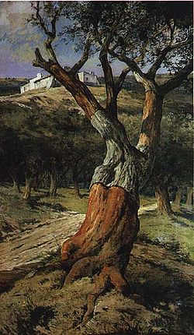
Entre as décadas de 60 e de 80 do século XIX:
Assistiu-se ao desenvolvimento da agricultura, marcado pelo aumento da produtividade e pelo volume da produção.
A modernização do setor agrícola era essencial para a transformação da economia portuguesa. Diversos fatores possibilitaram essa dinamização:
A produção de cereais (milho e o trigo) aumentou.

Slide 14
Diversos fatores possibilitaram a dinamização agrícola:
A vitivinicultura expandiu-se ao longo da segunda metade do século XIX.
A exploração da cortiça e do gado tornou-se intensiva.
A pesca praticava-se em todo o litoral, desde Caminha a Vila Real de Santo António.
Assistiu-se ao incremento da exploração de recursos do subsolo.

Slide 15

A dinamização da atividade produtiva
A política relativa ao setor agrícola oscilou entre a defesa do protecionismo e a adoção do livre-cambismo.
Eram grandes os obstáculos que se levantaram à colocação dos produtos agrícolas no exterior:
- a concorrência;
- a falta de capacidade de investimento e de organização da exportação.
No contexto de promoção agrícola assistiu-se:
à fundação de associações agrícolas;
à participação em exposições e em feiras;
à publicação de guias práticos.
Bernardino Machado,
A Agricultura, 1899.

Slide 16
A dinamização da atividade produtiva
Setor secundário - a indústria
Os progressos industriais beneficiaram das políticas de fomento implementadas pela política desenvolvida ao longo da Regeneração.
O setor industrial experimentou melhorias generalizadas, nomeadamente entre 1873 e 1876.
Maior dinamismo da indústria portuguesa devido:
à generalização das máquinas a vapor e dos fornos verticais;
à introdução de novas tecnologias;
à revisão das pautas alfandegárias;
à diminuição dos impostos sobre a importação de matérias-primas;
à redução dos custos de produção.

Slide 17
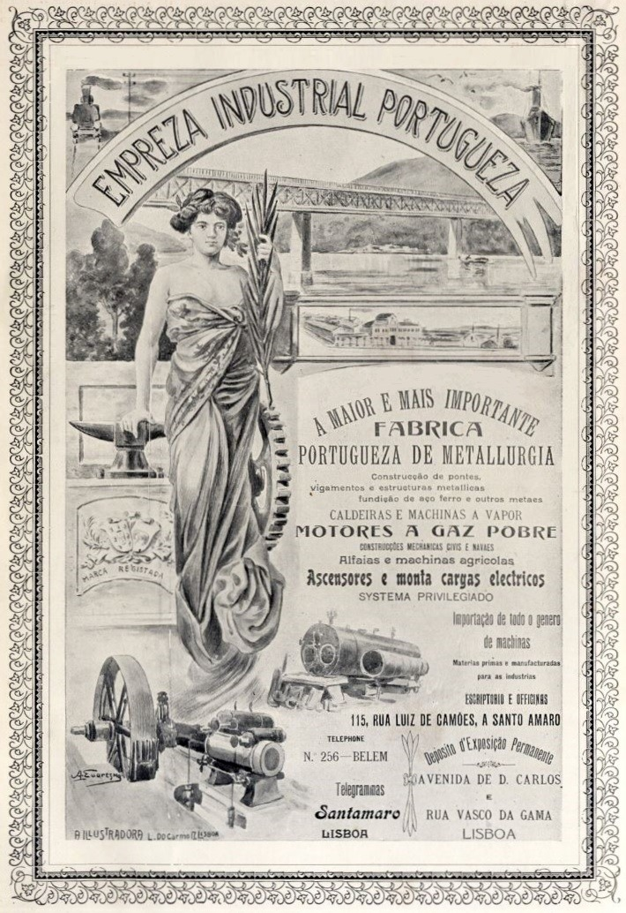
A dinamização da atividade produtiva
Setor secundário - a indústria
A indústria portuguesa abarcava setores diversificados:
o têxtil de algodão com implementação da mecanização;
os lanifícios onde coexistiam oficinas de variada dimensão e fábricas;
os tabacos asseguravam rendimentos significativos.
Surgimento de novas indústrias:
cimento
tabaco
fertilizantes
cerâmica (porcelana e faiança)

Slide 18

A dinamização da atividade produtiva
Setor secundário - a indústria
Na cerâmica, abundavam as pequenas oficinas de loiça e de tijolos.
As exceções residiam nas fábricas da Vista Alegre, na porcelana, e a Fábrica de Sacavém, na faiança.
As cortiças eram um setor fundamentalmente virado para a exportação.
O setor químico até 1880 foi incipiente, com duas pequenas oficinas.
A União Fabril limitava-se até então a fabricar sabões, velas e óleo de purgueira.
Aumento do número de trabalhadores e de unidades industriais.
Concentração na região de Lisboa e no Porto.

Slide 19
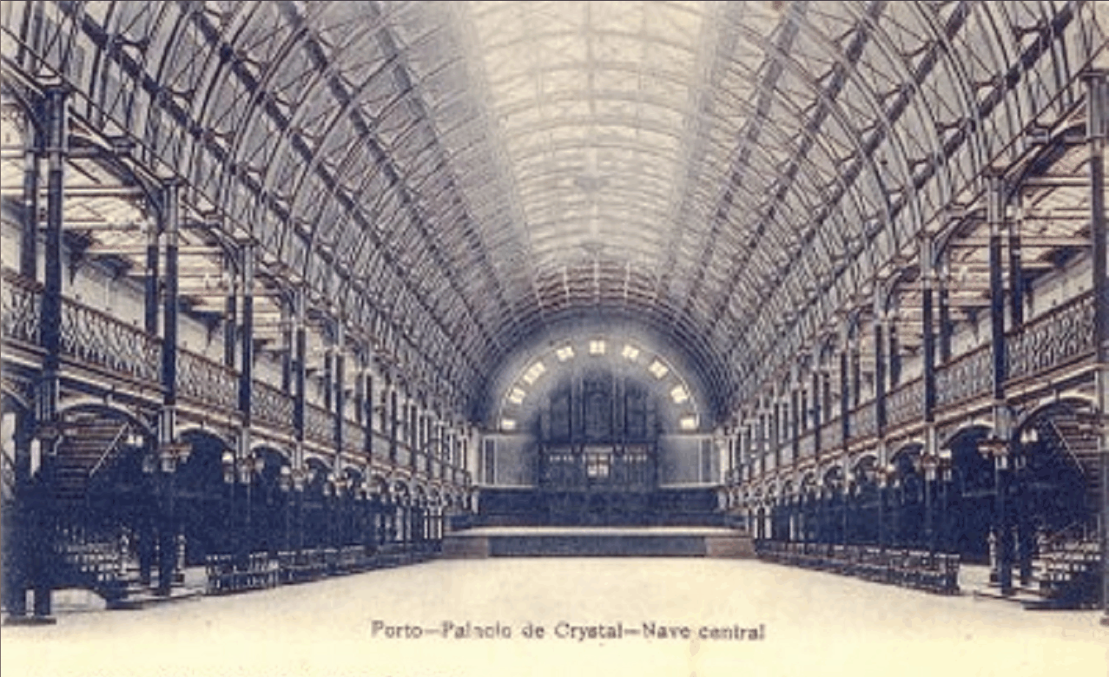
Como forma de promover o desenvolvimento industrial, Portugal integrou as exposições internacionais e também organizou exposições industriais no reino.
Vista do interior do Palácio de Cristal no Porto.

Slide 20
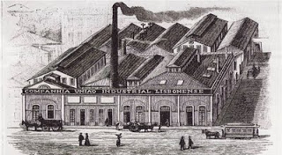
A indústria foi um setor frágil e enfrentou problemas estruturais de difícil resolução.
A ausência de uma política de proteção consistente teve efeitos pouco eficazes:
não foi capaz de enfrentar a concorrência estrangeira;
teve dificuldade em ganhar mercados;
manteve sempre dificuldades estruturais de atraso técnico;
debateu-se com a falta de capitais.
Companhia União Industrial Lisbonense.
A política económica oscilou
entre o protecionismo, sobre os produtos agrícolas, e o livre-cambismo nos produtos industriais.

Slide 21
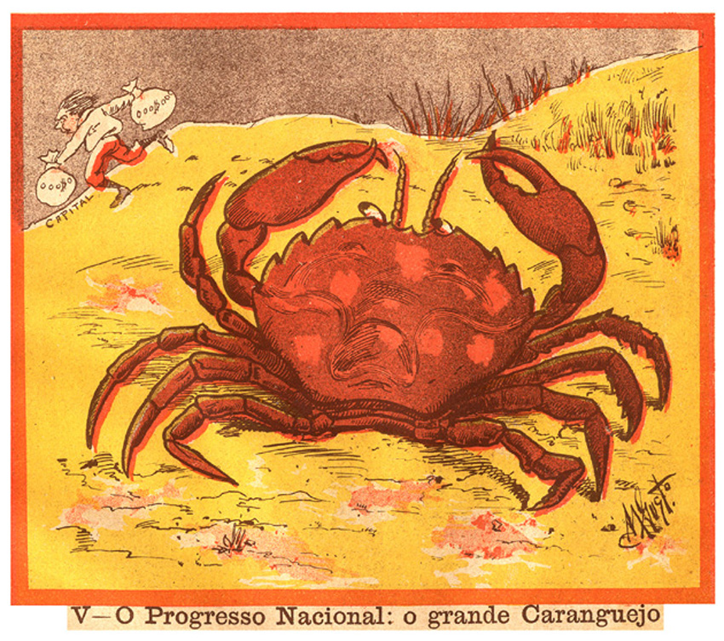
NECESSIDADE DE CAPITAIS E OS MECANISMOS DA DEPENDÊNCIA
A construção das infraestruturas exigiu um financiamento avultado de que o país não dispunha.
Os governos foram obrigados a recorrer a medidas que possibilitassem obter o maior número de receitas para poderem efetuar despesa e fazer face à insuficiência de capitais.

Slide 22
NECESSIDADE DE CAPITAIS E OS MECANISMOS DA DEPENDÊNCIA
O aumento dos impostos foi o expediente mais utilizado pelos Governos para arrecadarem receitas.
O crescimento das receitas não foi suficiente para fazer face ao ritmo do aumento das despesas.
Houve necessidade de recorrer aos empréstimos, sobretudo no estrangeiro.

Slide 23
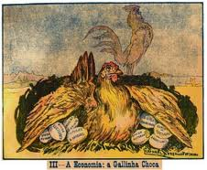
NECESSIDADE DE CAPITAIS E OS MECANISMOS DA DEPENDÊNCIA
As remessas dos emigrantes, sobretudo do Brasil, foram insuficientes para colmatar o desequilíbrio orçamental.

Slide 24
NECESSIDADE DE CAPITAIS E OS MECANISMOS DA DEPENDÊNCIA
O recurso ao crédito era visto como uma forma de garantir o crescimento económico através do investimento em infraestruturas que, a longo prazo, reverteria em receitas para o reino e, assim, permitia amortizar a dívida contraída.
As despesas não assumiram a rentabilidade desejada, o que obrigou a recorrer continuamente ao crédito.
A bancarrota era inevitável.

